Slide 1
Gimnazija Šiška
MONGOLIJA
Ljubljana, 22.12.2013

Slide 2
Značilnosti MONGOLIJE
Zastava Mongolije
Grb Mongolije
Značilnosti:
skupna površina približno 1.500.000 km²(1.564.116 km²) od tega je pa 0,6% voda, je 19. največja država na svetu
ustanovljena leta 1206 , ustanovitelj Džingiskan
uradni jezik mongolščina,
približno 3 milijona prebivalcev (2.951.786 leta 2007)
glavno mesto Ulan Bator ( 1 milijon prebivalcev)
Vir: internet Vikipedija

Slide 3
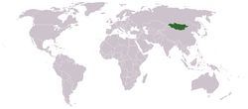
Umestitev Mongolije V Aziji
Mongolija je celinska azijska država.
podnebje: celinsko

Slide 4
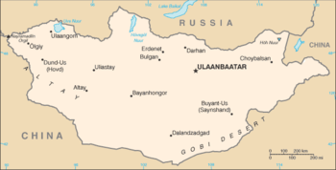
Umestitev Mongolije v Aziji
Na severu Mongolije je Rusija, na jugu Kitajska, na zahodu pa se približa Kazahstanu. Je druga največja Azijska država, ki nima morske obale.
Notes:
4

Slide 5
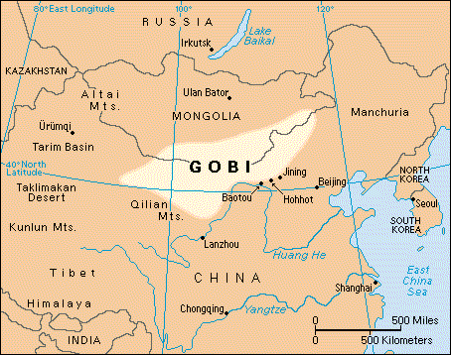
Mongolija
Kljub svoji velikosti ima zelo malo površin primernih za obdelovanje in življenje; štiri petine države prekrivajo suhe in neproduktivne stepe.

Slide 6
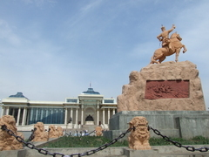
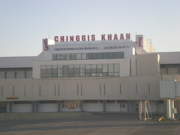
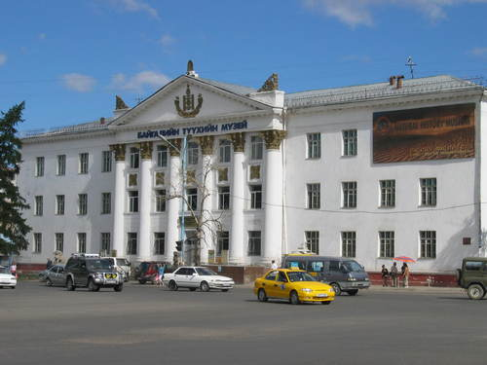
Značilnosti glavnega mesta
Ulan Bator
v glavnem mestu živi ena tretjina vseh prebivalcev(1 milijon)
največje mesto v državi, industrijski,finančni, medijski, kulturni in umetniški center
ostalo prebivalstvo živi nomadsko ali pol-nomadsko življenje.
Parlament
Letališče Chinggis Khaan
Prirodoslovni muzej

Slide 7
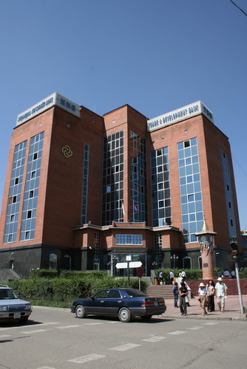
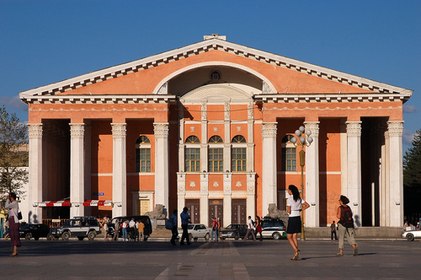
Značilnosti glavnega mesta
Nacionalno gledališče, opera in balet
Trgovsko bančni center

Slide 8
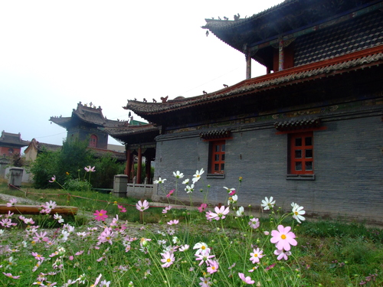
Veroizpovedi in nacionalnosti prebivalstva
veroizpovedi: Prevladujoča vera je tibetanski budizem, veliko je tudi muslimanov.
Budistični hram v Ulan Batoru

Slide 9
Znamenitosti
Mongolija je znana:
po puščavi Gobi,
po svojih kmetih-nomadih, ki živijo v jurtah,
po dvogrbih kamelah (katerih je še samo 1000 v puščavi Gobi),
nomadski živini, ki se seli po pašnikih glede na letni čas,
po največjem vojskovodji Džingiskanu.

Slide 10
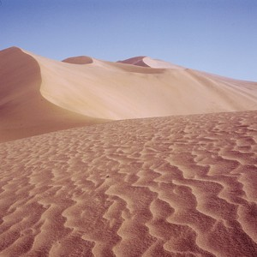
Gobi
Gobi je največja azijska puščava, ki meri od vzhoda proti zahodu1600 km, od severa proti jugu pa 950 km.
Puščava GOBI

Slide 11
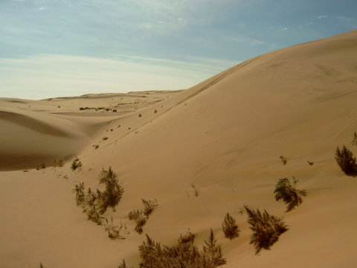
Gobi
Pogosti so peščeni viharji, saj je od 60 do 127 prašnih dni v letu; povprečen čas trajanja viharja znaša 4,6 ure,
Temperatura je v razponu od -48°C do +50 ° C.
Puščava GOBI

Slide 12
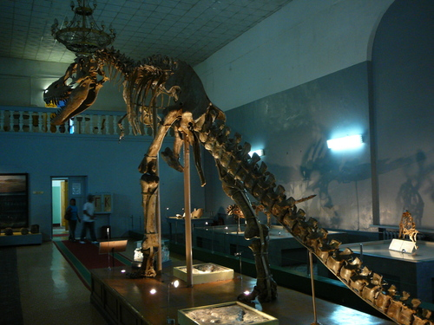
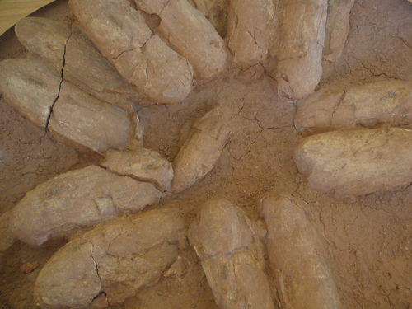
Okostja dinozavrov iz puščave Gobi
V zadnjih 20 letih so v puščavi Gobi odkrili kar 67 odlično ohranjenih dinozavrovih okostij.
Skelet Tiranosaura in njegova jajca shranjeni v prirodoslovnem muzeju v Ulan Batorju

Slide 13
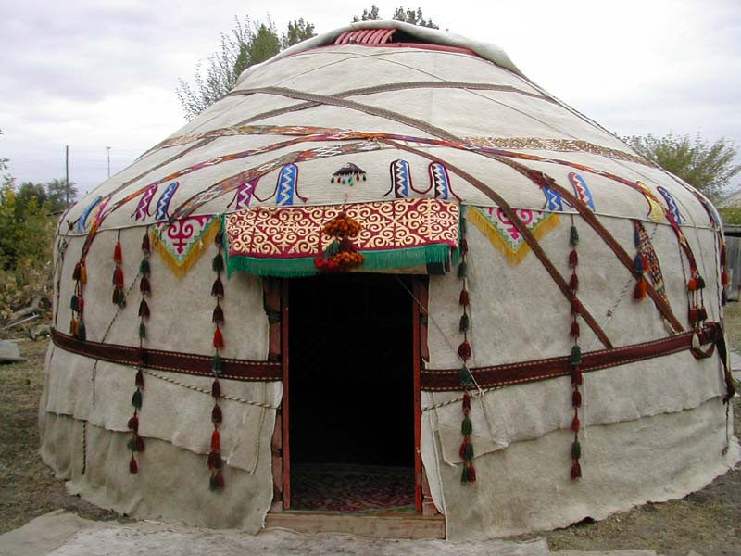
Jurta
Júrto najdemo v azijskem okolju, to je okrogel, kupolast šotor, narejen iz kož in klobučevine. V njem prebivajo nomadi.
Jurta
Jurta

Slide 14
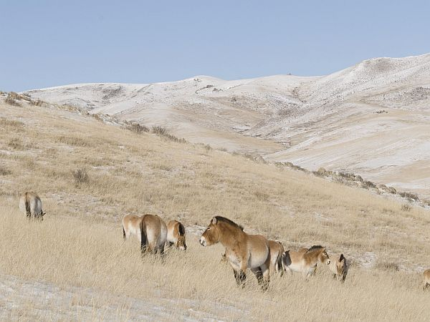
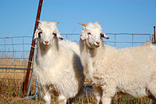
Kašmirska koza
Zaradi povečanega števila kašmirskih koz, katerih dlaka se uporablja za pridelavo kašmira, mongolski stepi grozi, da se bo spremenila v puščavo. V puščavi Gobi je 40 milijonov kašmirskih koz od leta 2007. Iz njihove dlake pridelujejo t. i. "diamantno vlakno", iz katerega izdelujejo oblačila, kot so jopice in puloverji, ki so izjemno priljubljeni med premožnejšimi Evropejci in Američani. Na drugi strani pa si z izkupičkom od prodaje revni mongolski kmetje kupujejo osnovne dobrine.
Konji v Mongolski stepi
Kašmirska koza
Mongolsko govedo-jak

Slide 15
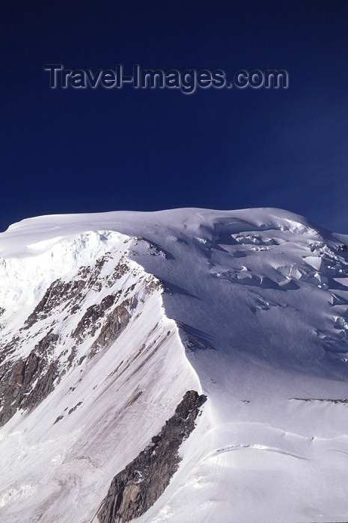
Zanimivosti – najvišja gora
Najvišja gora je Altaj z 4374m (najvišji vrh Khuiten Peak)
Khuiten Peak

Slide 16
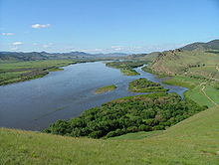
Zanimivosti – najdaljša reka
Najdaljša reka je z 992 km Selenga.
Selenga

Slide 17
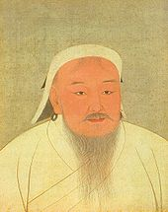
Zanimivost - Ginngis Khan
Kan Mongolskega cesarstva, Džingiskan, rojen leta 1162, umrl 18. avgusta 1227, je bil ustanovitelj, vladar in kagan (cesar), največjega strnjenega cesarstva v zgodovini. Na oblast je prišel z združitvijo in pokoritvijo številnih nomadskih plemen severovzhodne Azije. Po ustanovitvi Mongolskega cesarstva se je proglasil za velikega kana in začel z vojnimi pohodi ter osvojil velik del Srednje Azije in Kitajske.
Džingiskanov portret

Slide 18
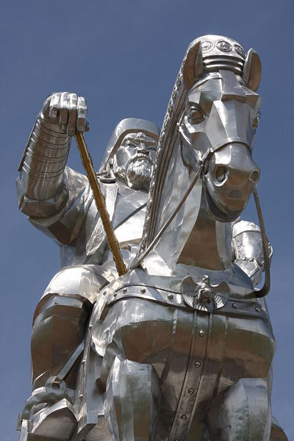
Zanimivost - Ginngis Khan
Dve leti pred smrtjo je za svojega naslednika izbral sina Ogedeja ter razdelil Mongolsko cesarstvo na kanate in jih podelil svojim sinovom in vnukom. Umrl je leta 1227 po uspešni vojni poti. Pokopan je v neoznačenem grobu nekje v Mongoliji. Njegovi nasledniki so Mongolsko cesarstvo razširili preko velikega dela Evroazije..
Džingiskanov kip je najvišji kip na svetu, visok je 40 m

Slide 19
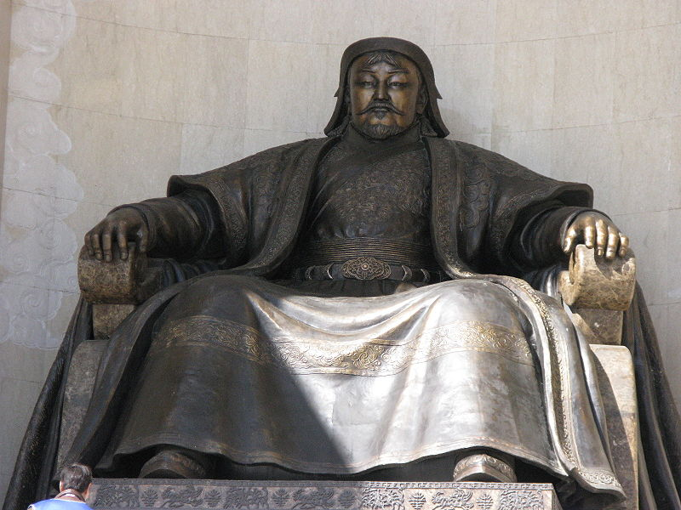
Džingiskanov kip pred palačo mongolskega parlamenta v Ulan Batorju
Zanimivost – Ginngis Khan

Slide 20
KONEC
Hvala za vašo pozornost!
Viri: - Veliki splošni leksikon, založba DZS, Ljubljana 1997 - dokumentarna TV oddaja – Puščava Gobi, HTV2, 13. marec 2010 - Times on line - Wikipedija internet

